Slide 1
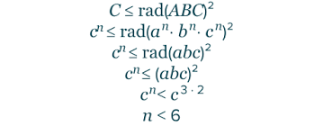
ABC-гіпотеза
Підготував:
студент 2 курсу магістратури
групи 8.1112 «Математика»
Окулов Максим

Slide 2
План
Поняття радикала цілого числа.
Сутність ABC-гіпотези.
abc-трійка.
Історична довідка щодо ABC-гіпотези.
Еквіваленти ABC-гіпотези.
Деякі наслідки гіпотези Естерле-Массера.
Висновки.

Slide 3
Поняття радикала цілого числа
Перш ніж сформулювати ABC-гіпотезу, слід ввести поняття радикала цілого числа.
Радикал цілого числа n — число, що дорівнює добутку простих дільників цілого числа n. Радикал числа n позначається rad(n).
У формальному записі визначення радикала має вигляд:
За означенням $rad\left(1\right)=1.$
Якщо відомо канонічне розкладання числа n на прості множники, то
Наприклад, $rad\left(6\right)=rad\left(2∙3\right)=2∙3=6, rad\left(360\right)=rad\left(2^{3 }∙3^{2}∙5\right)=2∙3∙5=30.$

Slide 4
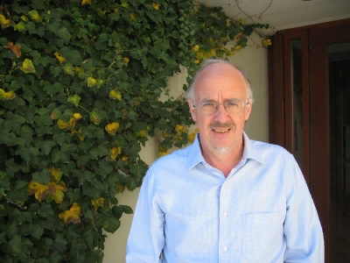
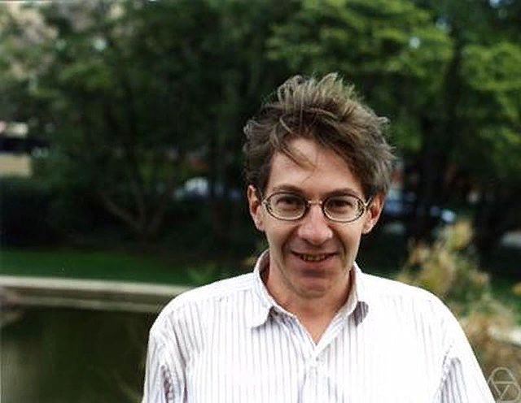
Сутність ABC-гіпотези
ABC-гіпотеза, доведення якої становить одну з головних проблем теорії чисел, була сформульована незалежно один від одного математиками Девідом Массером у 1985 році та Джозефом Естерле у 1988 році.
ABC-гіпотеза має кілька варіантів формулювань, один з них наводиться нижче:
Для будь-яких взаємно простих трійок чисел (𝑎,𝑏,𝑐) таких, що 𝑎+𝑏=𝑐, при будь-якому 𝜀>0 існує лише кінцеве число трійок (𝑎,𝑏,𝑐), які відповідають умові 𝑐>𝑟𝑎𝑑(𝑎𝑏𝑐)^{1+𝜀}, де 𝑟𝑎𝑑(𝑎𝑏𝑐) - радикал, тобто добуток всіх простих дільників 𝑎,𝑏,𝑐.
Девід Мессер
Джозеф Естерле

Slide 5
abc-трійка
Визначення. Трійка взаємно простих натуральних чисел $\left(a,b,c\right),$ таких що $a+b=c$ називається abc-трійкою, якщо $с>rad\left(a,b,c\right).$
Наприклад, abc-трійками є трійки (1, 8, 9), (1, 80, 81) тощо.
$$rad\left(1, 8, 9\right)=1∙2∙3=6<9,$$
$$rad\left(1, 80, 81\right)=1∙rad\left(2^{4}∙5\right)∙rad\left(3^{4}\right)=1∙2∙5∙3=30<81.$$

Slide 6
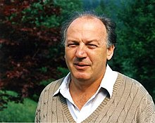
Історична довідка щодо ABC-гіпотези
ABC-гіпотеза виникла як результат спроб Естерле та Массера зрозуміти гіпотезу Шпіро про еліптичні криві, що включає у своє твердження більше геометричних структур, ніж ABC-гіпотеза. Було доведено, що дана гіпотеза еквівалентна модифікованій гіпотезі Шпіро.
Люсьєн Шпіро запропонував своє доведення гіпотези в 2007 році, але невдовзі у ньому знайшли помилку.
Люсьєн Шпіро

Slide 7
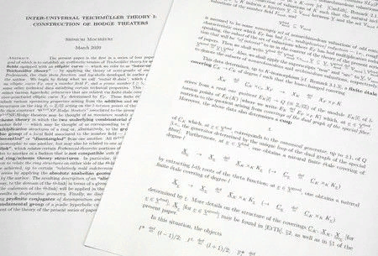
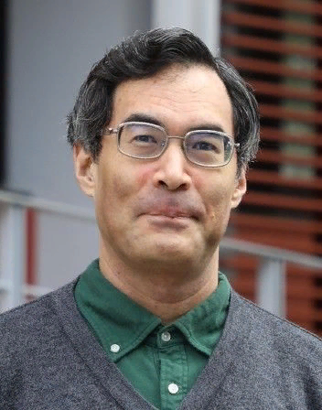
З серпня 2012 року Сініті Мотідзукі заявив про доведення гіпотези Шпіро, а отже, ABC-гіпотези. Він випустив серію з чотирьох препринтів, які включали нову теорію, яку він назвав міжуніверсальною теорією Тейхмюллера (IUTT), яка в подальшому застосовується для підтвердження ABC-гіпотези . Статті не були прийняті математичною спільнотою як докази гіпотези. Це відбулося не лише через їхню довжину та складність розуміння, а й тому, що принаймні один конкретний момент в аргументації був визначений як прогалина деякими іншими експертами. Незважаючи на те, що кілька математиків ручалися за правильність доведення і намагалися показати своє розуміння через семінари на IUTT, їм не вдалося переконати спільноту математиків теорії чисел.
Сініті Мотідзукі

Slide 8
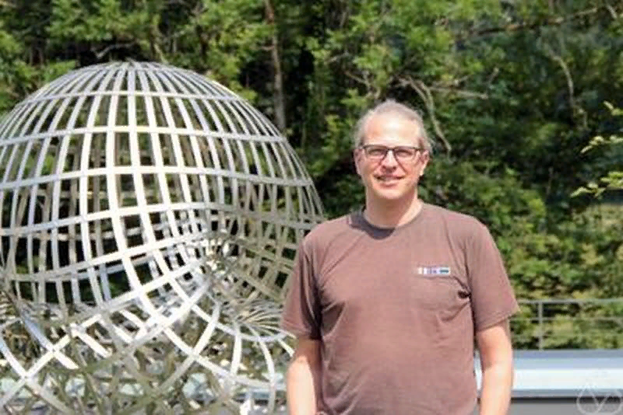
У березні 2018 року Пітер Шольце та Якоб Стікс відвідали Кіото для обговорення з Мотідзукі. Хоча вони не усунули розбіжності, вони чіткіше їх сформулювали. Шольце та Стікс написали звіт, в якому пояснювали помилку в логіці доведення та стверджували, що отримана прогалина була «настільки серйозною, що ... невеликі зміни не врятують стратегію доказу»; Мотідзукі стверджував, що вони неправильно зрозуміли життєво важливі аспекти теорії та зробили некоректні спрощення.
«Мені здається, що питання з abc-гіпотезою залишається відкритим, - сказав Шольце. – І будь-яка людина має шанс довести її».
Якоб Стікс

Slide 9
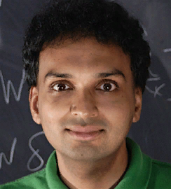
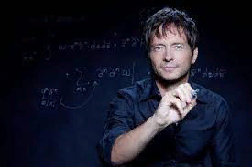
3 квітня 2020 року двоє математиків з Кіотського науково-дослідного інституту, де працює Мотідзукі, оголосили, що заявлене ним доведення буде опубліковано в публікаціях науково-дослідного інституту математичних наук, журналі інституту. Мочізукі є головним редактором цього журналу, але він відмовився від рецензування даної статті. Кіран Кедлая та Едвард Френкель сприйняли цю заяву зі скептицизмом, а журнал Nature описав її як «навряд чи приведе багатьох дослідників до табору Мотідзукі». У березні 2021 року доведення Мотідзукі було опубліковано в RIMS.
Кіран Кедлая
Едвард Френкель

Slide 10
Еквіваленти ABC-гіпотези
1. Для довільного додатного дійсного числа ε, існує константа K_{ε} така, що для всіх трійок взаємно простих цілих чисел (a, b, c) , таких що a + b = c:
$$c<K_{ε}∙rad{\left(abc\right)}^{1+ε}.$$
2. Друге еквівалентне формулювання гіпотези включає у себе поняття якості q ( a, b, c ) трійки ( a, b, c ), що визначається як
$$q\left(a,b,c\right)=\frac{log⁡(c)}{log⁡(rad\left(a,b,c\right))}.$$
Наприклад:
$$q\left(3,125, 128\right)=\frac{log⁡(128)}{log⁡(rad\left(3, 125, 128\right))}=\frac{log⁡(128)}{log⁡(3∙rad(5^{3})∙rad\left(2^{7}\right))}=\frac{log⁡(128)}{log⁡(3∙5∙2)}==\frac{log⁡(128)}{log⁡(30)}=1,426565…$$

Slide 11
Деякі наслідки з гіпотези Естерла-Массера
ABC-гіпотеза має велику кількість наслідків. До них належать як відомі результати (деякі з яких були доведені окремо уже після того, як гіпотеза була висловлена), так і гіпотези, для яких вона дає умовне доведення . Серед наслідків:
Теорема Рота про діофантову апроксимацію алгебраїчних чисел .
Гіпотеза Морделла (уже доведена Гердом Фалтінгсом ).
Гіпотеза Ердеша–Вудса, яка допускає кінцеву кількість контрприкладів.
Існування нескінченної кількості невіферіхових простих чисел у кожній основі b > 1.
Слабка форма гіпотези Маршалла Холла про відокремлення квадратів і кубів цілих чисел.
Многочлен P ( x ) має лише скінченну кількість досконалих степенів для всіх цілих чисел x, якщо P має принаймні три прості нулі тощо.

Slide 12
Висновки
Незважаючи на велику кількість конференцій, на яких намагалися пояснити доведення ABC-гіпотези Мотідзукі, фахівці з теорії чисел важко справлялися з ідеями, що лежали в його основі. Його серія робіт загальним обсягом понад 500 сторінок написана малозрозумілим стилем, що призводить до появи «почуття нескінченного регресу», як висловився математик Брайан Конрад зі Стенфордського університету.
На даний момент доведення гіпотези опубліковано в науковому журналі Publications of Research Institute for Mathematical Sciences (RIMS), проте математичною спільнотою воно поки що не прийнято.
Таким чином, доведення ABC-гіпотези може відкрити нам певну фундаментальна структуру чисел. Погодьтеся, настільки важливий результат вартий багаторічних перевірок її доведення.
Перспективи подальших досліджень полягають в більш детальному розкритті ABC-гіпотези з точки зору її змістовного та логічного доведення.

Slide 13
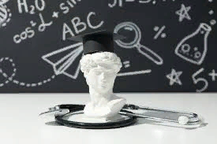
ДЯКУЮ ЗА УВАГУ!

